Slide 1
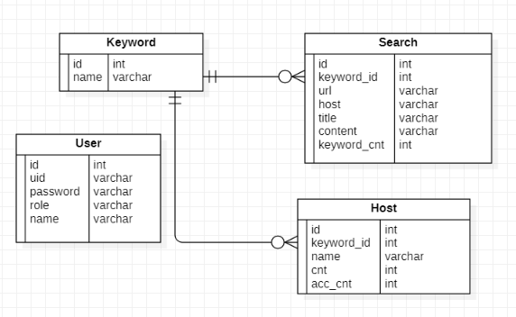
관리자 및 사용자 인증 & 구글 검색 데이터 수집 및 분석
구성
DB ERD
JDK11
SpringBoot
Spring Security
JPA
H2 Database
Gradle
Mustache (Thymeleaf 대체)
Jsoup (+검색페이지 크롤링 용도)
Javax.validation (+유효성 검사 용도)
김명관

Slide 2
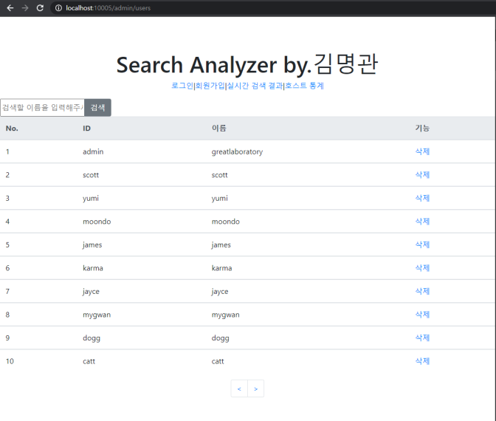
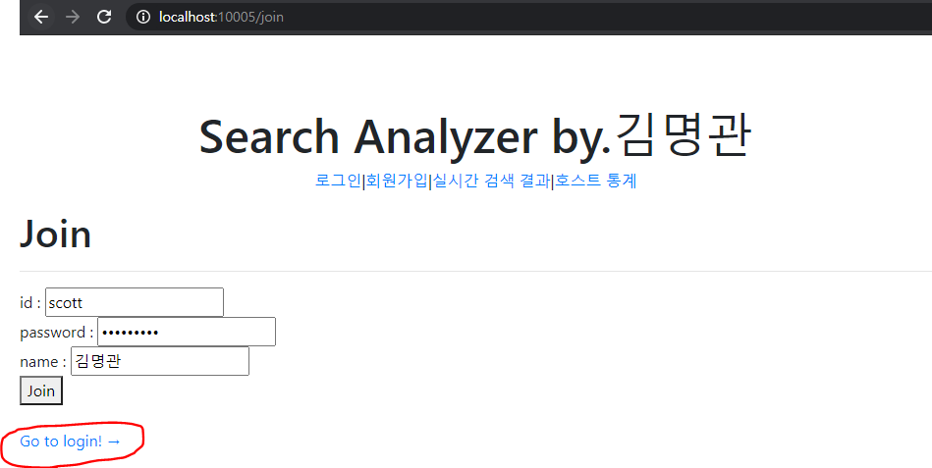
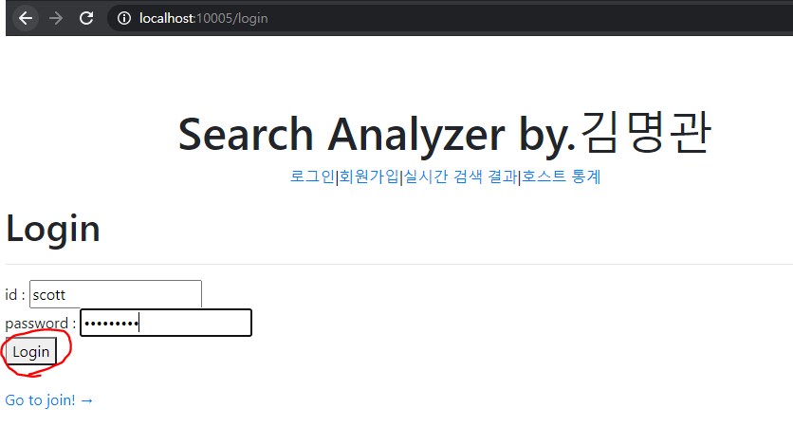
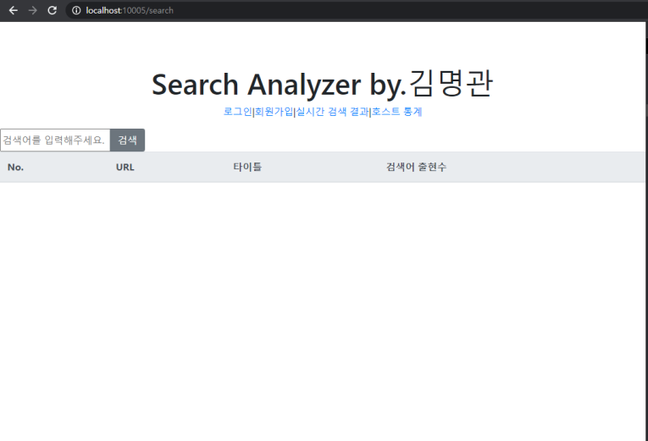
Spring Security 를 이용한 관리자 및 일반 사용자 로그인
- 회원가입 성공 후 로그인 페이지로 리다이렉트 (1-1)
- admin/qwer1234! 계정으로 로그인하면 /admin/users 회원목록관리 페이지로 이동 (1-2)
- 일반 사용자로 로그인하면 /search 실시간 검색 결과 페이지로 이동 (1-3)
1-2 (관리자)
1-1 (회원가입)
(로그인)
1-3 (일반 사용자)

Slide 3
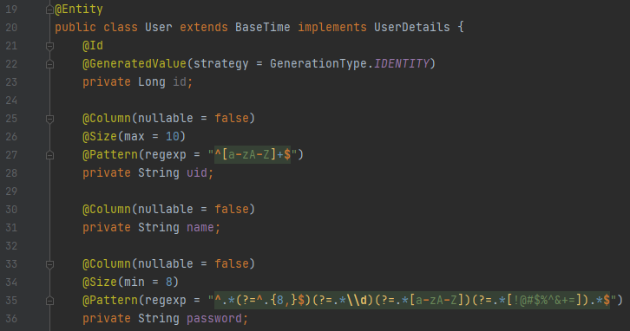
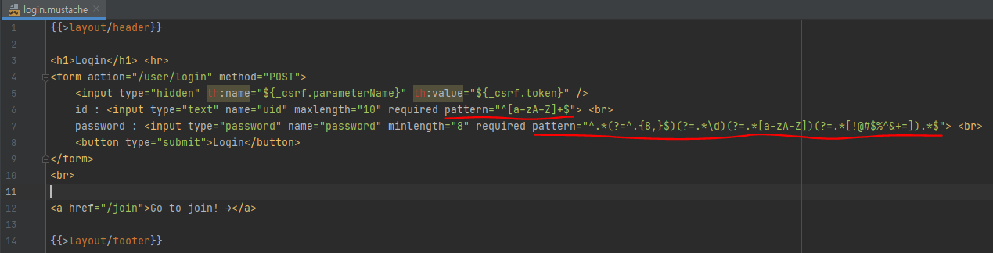
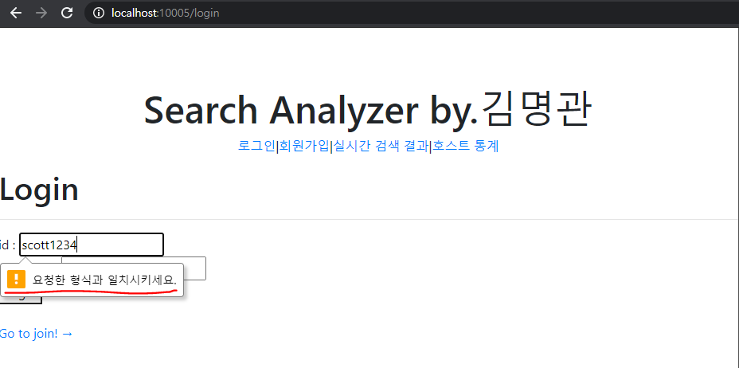
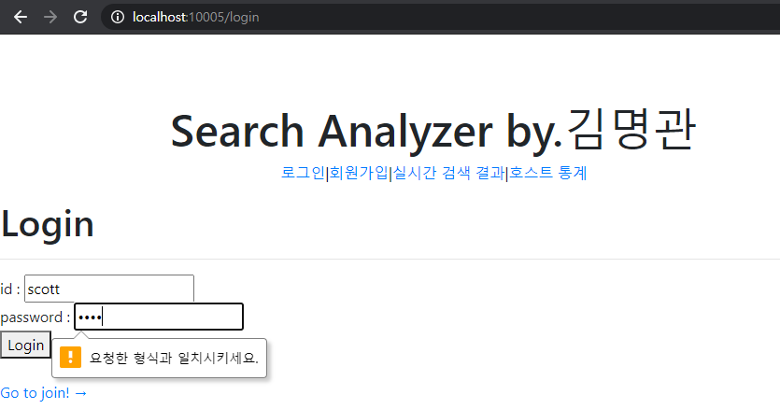
Spring Security 를 이용한 관리자 및 일반 사용자 로그인
- 프론트엔드와 백엔드 양쪽 사이드에서 아이디와 비밀번호에 대한 유효성검사 진행 (1-4)
1-4 (백엔드)
1-4 (프론트엔드)
아이디 유효성 검사
패스워드 유효성 검사

Slide 4
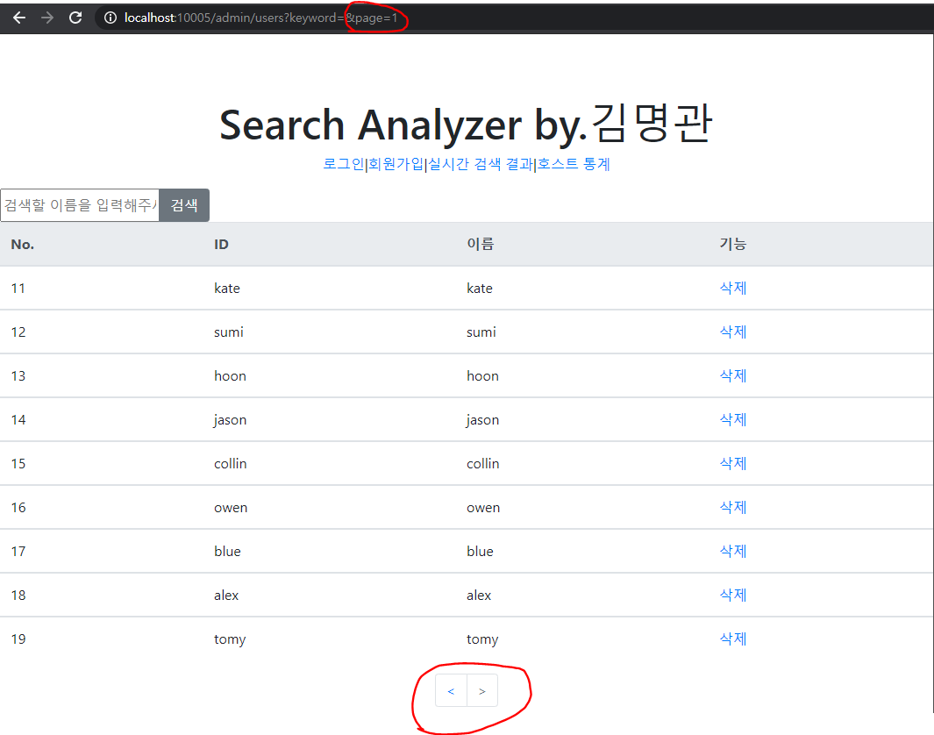
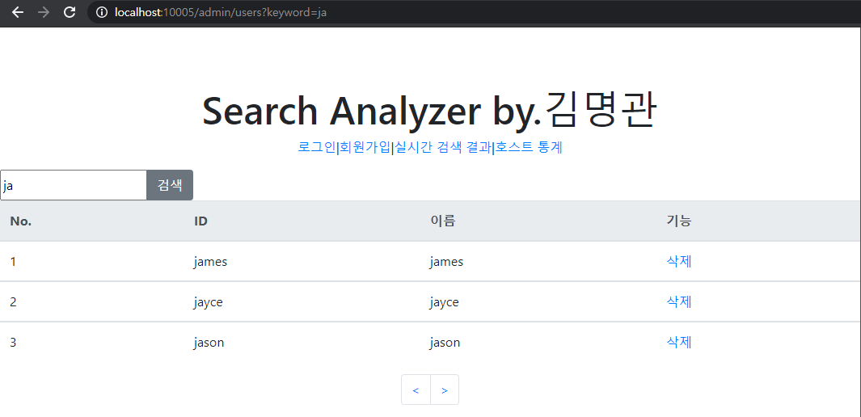
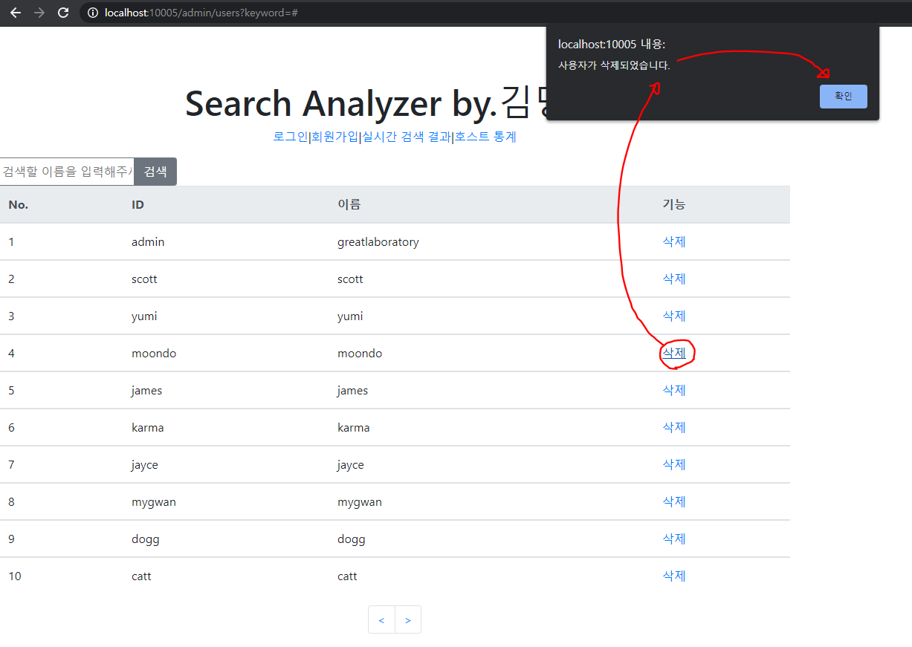
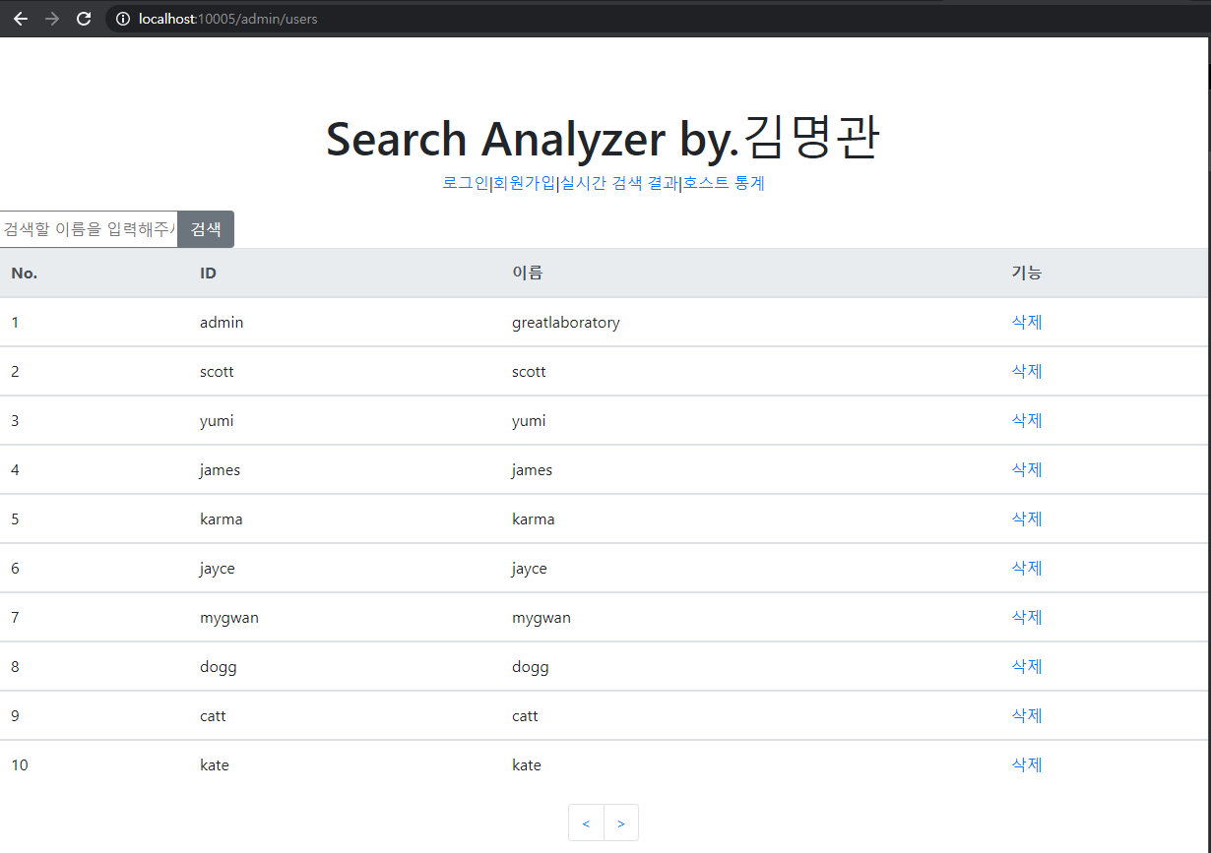
2. 관리자의 회원목록 페이지에서 사용자 페이징, 검색, 삭제기능
2-1. 페이징
2-2. Like 검색
2-3. 회원 삭제

Slide 5
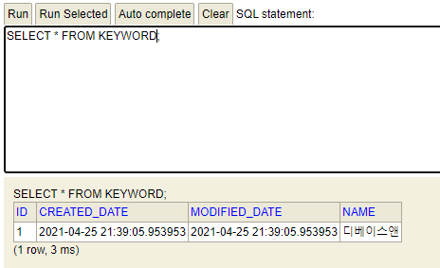
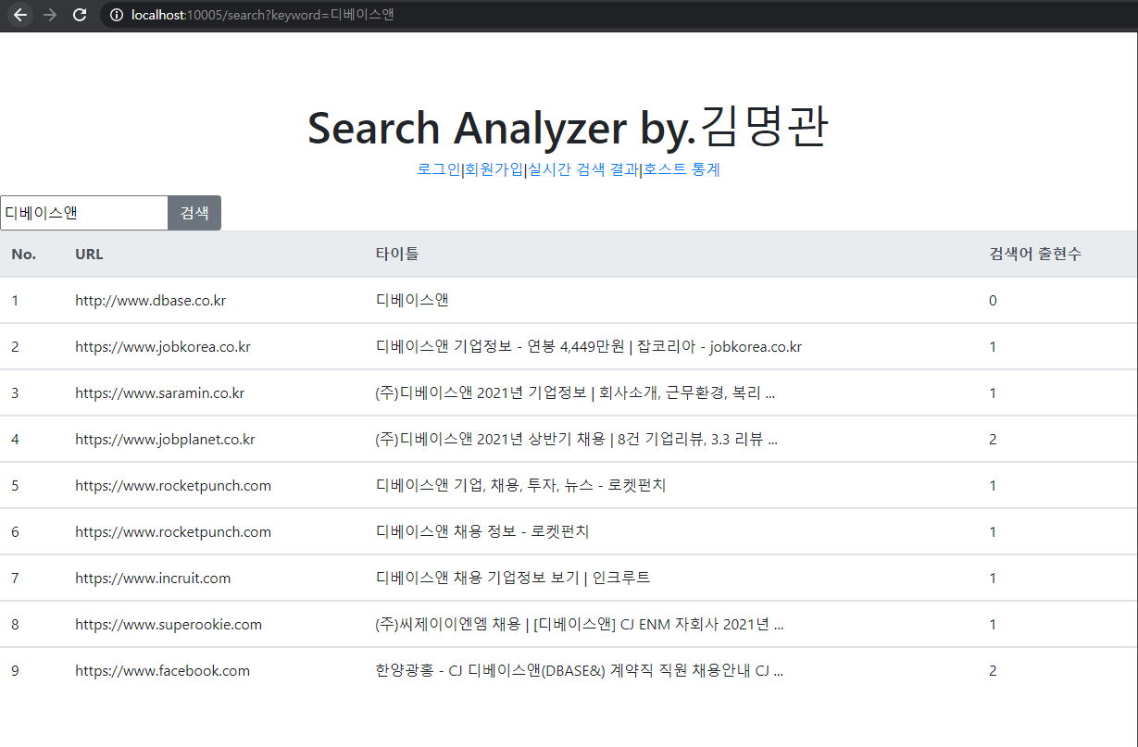
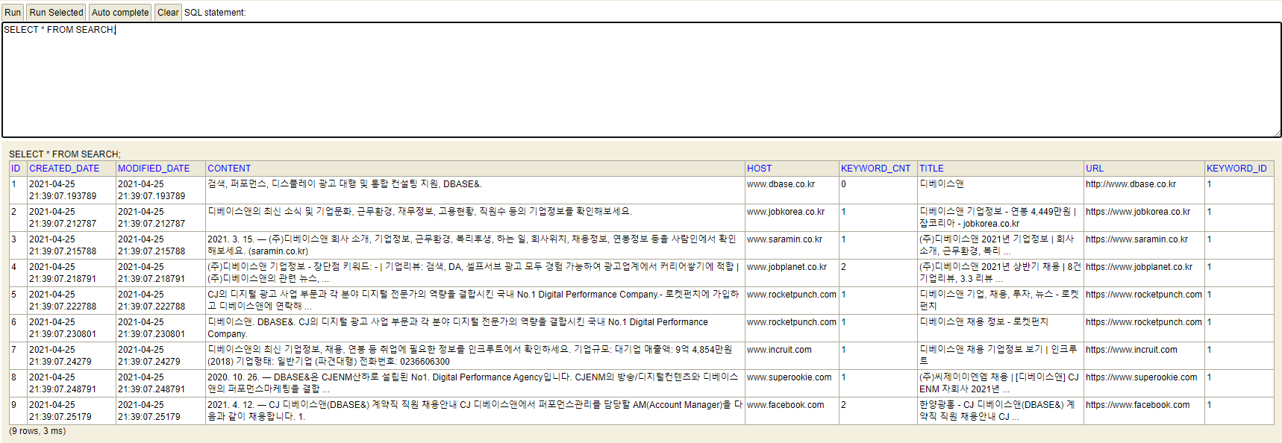
3. 실시간 검색 결과
- 구글에 keyword로 검색한 결과를 크롤링 후 데이터를 H2 DB에 저장
- 본문에 포함된 keyword의 수를 계산하여 H2 DB에 저장
화면에 크롤링된 정보 표현
Keyword : Search = 1 : N 관계

Slide 6
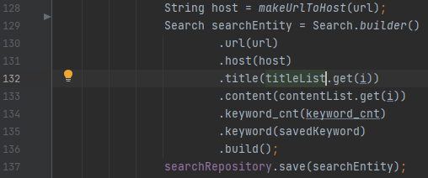
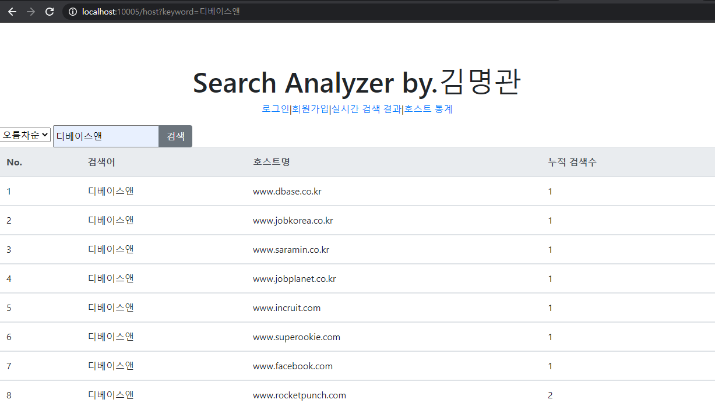
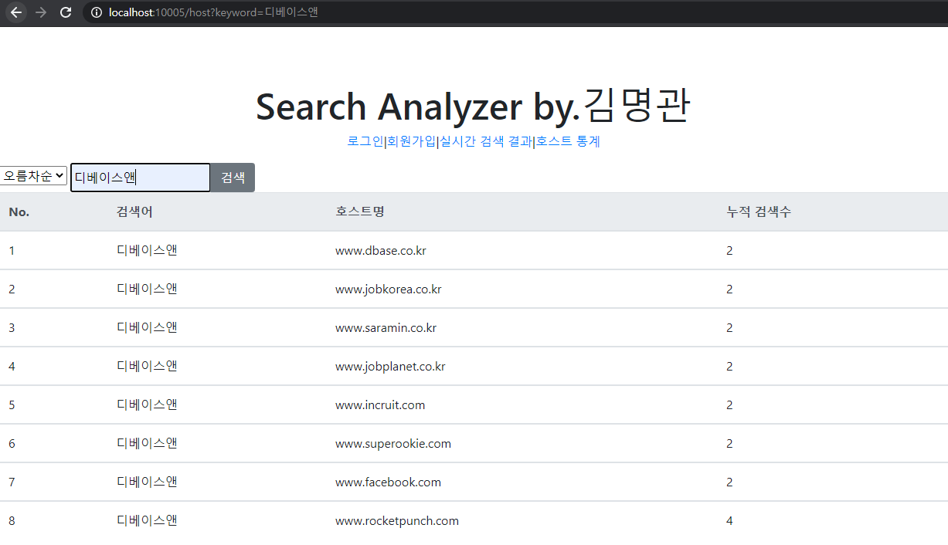
4. 호스트 통계
- url 정보 크롤링할 때 http://를 제거하여 host데이터로 정제
- 이후 실시간 검색 결과 페이지에서 같은 keyword가 검색될 때마다 검색 수 누적
디베이스앤 검색 후

Slide 7
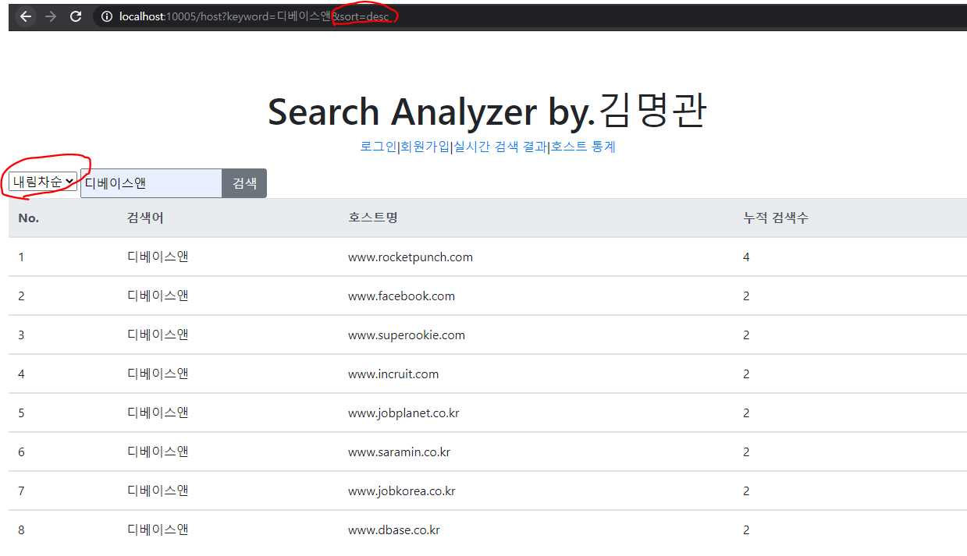
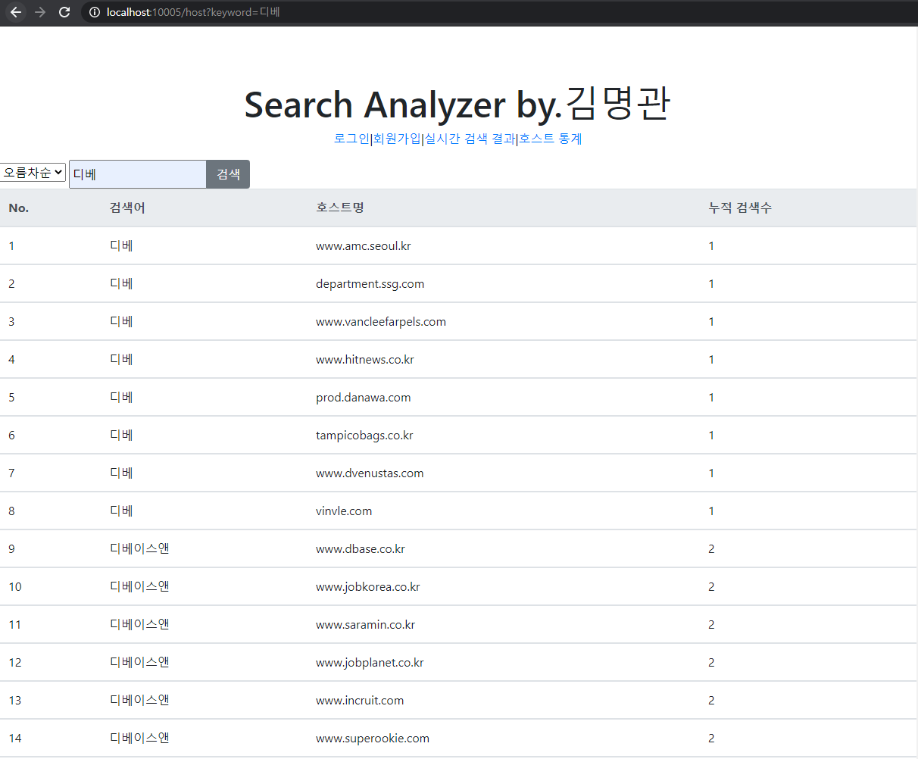
4. 호스트 통계
- 검색 누적 수로 sorting기능 + Like 검색 기능
Sorting 기능
Like 검색 기능

